Slide 1


Modulo 5 – Apache Spark y Kafka
Erick Caycho González
erick.caycho@gmail.com
https://www.linkedin.com/in/erick-caycho-a0115b31/

Slide 2


Sesión 4
Spark Structured Streaming
Es un motor de procesamiento Stream el cual es escalable y tolerante a fallos. Esta construido sobre el motor Spark SQL.
Permite que desarrollemos nuestra codificación de procesamiento de data de origen Streaming de la misma manera en que la realizamos para el procesamiento en batch usando los mismos tipos de operaciones: agregaciones, ventanas de tiempo, joins, etc.
Internamente los queries de Structured Streaming son procesados usando un motor de procesamiento micro-batch el cual procesa los data streams como una serie de pequeños jobs batch. Esto le permite alcanzar latencias muy pequeñas que llegan hasta los 100 ms.
Desde la version 2.3 de Spark se incorporo un nuevo modelo de procesamiento de baja latencia llamado Continuous Processing el cual puede alcanzar hasta latencias de 1ms

Slide 3
Sesión 4
Ejemplo de conteo de palabras
Vamos a crear un programa que lleve un conteo de las palabras que recibe de manera continua. El programa debe mostrar la cantidad de veces que ha llegado una palabra
La data será transmitida por el puerto 9999 desde un servicios localmente

Slide 4
Sesión 4
Ejemplo – Crear la sesión
Python
from pyspark.sql import SparkSession
from pyspark.sql.functions import explode
from pyspark.sql.functions import split
spark = SparkSession \
.builder \
.appName("StructuredNetworkWordCount") \
.getOrCreate()
Scala
import org.apache.spark.sql.functions._
import org.apache.spark.sql.SparkSession
val spark = SparkSession
.builder
.appName("StructuredNetworkWordCount")
.getOrCreate()
import spark.implicits._

Slide 5
Sesión 4
Ejemplo – Leer y Transformar
Python
# Create DataFrame representing the stream
# of input lines from connection to
# localhost:9999
lines = spark.readStream \
.format("socket") \
.option("host", "localhost") \
.option("port", 9999) \
.load()
# Split the lines into words
words = lines.select(
explode(split(lines.value, “ ")).alias("word"))
# Generate running word count
wordCounts = words.groupBy("word").count()
Scala
// Create DataFrame representing the stream
// of input lines from connection to
// localhost:9999
val lines = spark.readStream
.format("socket")
.option("host", "localhost")
.option("port", 9999)
.load()
// Split the lines into words
val words = lines.as[String].flatMap(_.split(" "))
// Generate running word count
val wordCounts = words.groupBy("value").count()

Slide 6
Sesión 4
Ejemplo – Mostrar resultados
Python
# Start running the query that prints the running counts to the console
query = wordCounts \
.writeStream \
.outputMode("complete") \
.format("console") \
.start()
query.awaitTermination()
Scala
// Start running the query that prints the running counts to the console
val query = wordCounts.writeStream
.outputMode("complete")
.format("console")
.start()
query.awaitTermination()

Slide 7
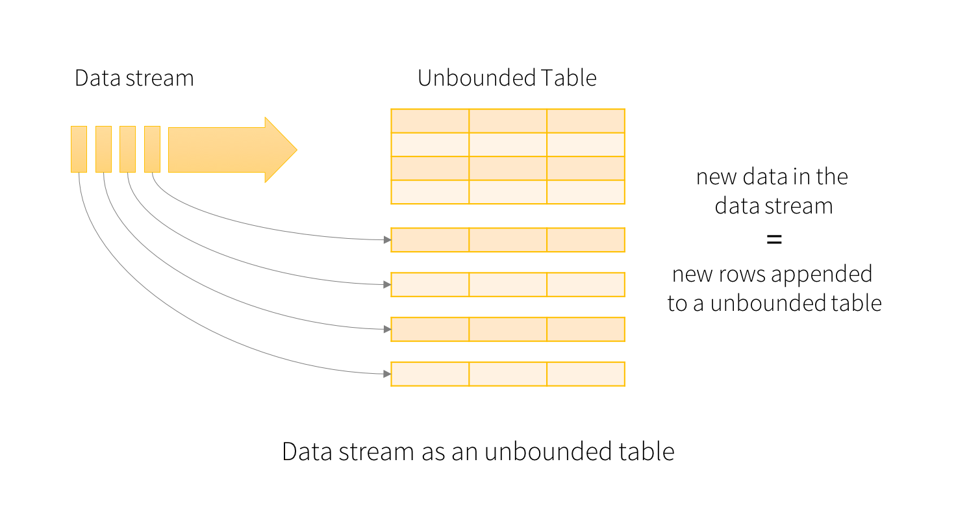
Sesión 4
Spark Structured Streaming
El Input Data Stream la nueva data arriva y se va adicionando como si fuerna nuevas filas en una tabla

Slide 8
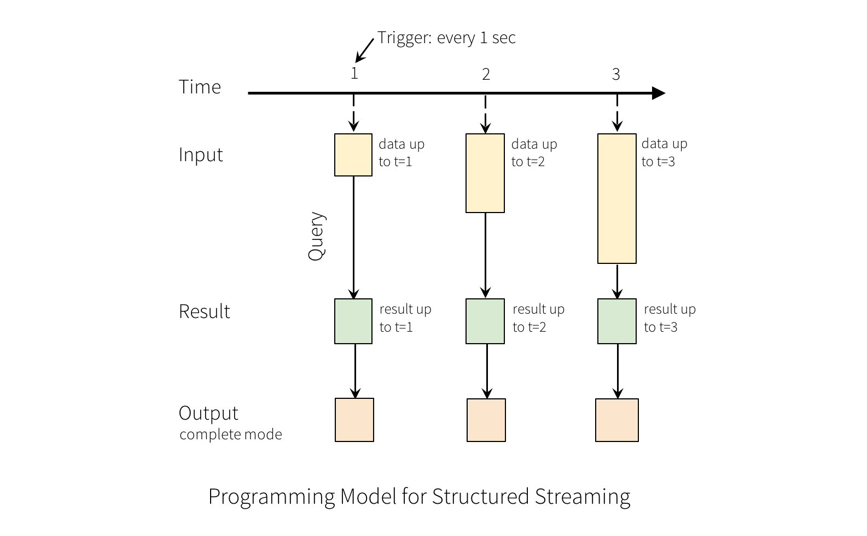
Sesión 4
Spark Structured Streaming
La consulta que realicemos sobre la table input generará una nueva table de Resultados la cual incluirá las nuevas filas adicionadas en la tabla input

Slide 9
Sesión 4
Spark Structured Streaming
El “Output” es el resultado de la consulta que es almacenado externamente. El output se puede tener en tres modos:
Complete Mode – Se actualiza toda la tabla de resultados y se envia al almacenamiento externo
Append Mode – Solo las filas recién añadidas en la tabla de resultados desde el ultimo trigger se enviaran en el almacenamiento externo. No esta soportado para operaciones de agregación
Update Mode – Solo las filas que se actualizaron en la tabla de resultados desde el ultimo trigger serán escritas en el almacenamiento externo. (Disponible desde Spark 2.2.1). Si la consulta no contiene agregaciones es idéntica a Append Mode.

Slide 10
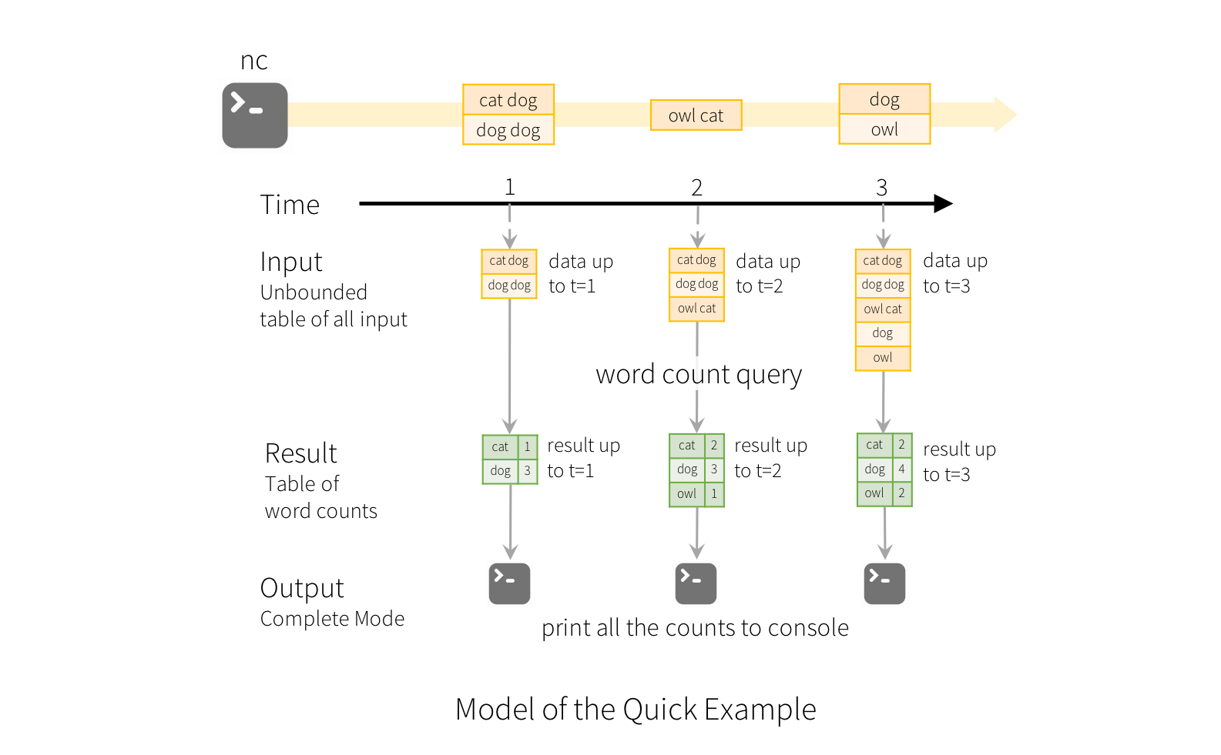
Sesión 4
Spark Structured Streaming

